Slide 1

BÁO CÁO KHÓA LUẬN TỐT NGHIỆP
KHOA KỸ THUẬT VÀ CÔNG NGHỆ
BỘ MÔN CÔNG NGHỆ THÔNG TIN
XÂY DỰNG WEBSITE QUẢN LÝ HOẠT ĐỘNG CỦA NHÓM NGHIÊN CỨU
Giảng viên hướng dẫn:
ThS. Võ Thành C
Sinh viên thực hiện:
Họ tên: Lê Thị Hiếu Thảo
MSSV: 110120070
Mã lớp: DA20TTB

Slide 2
NỘI DUNG
01
02
03
04
05
TỔNG QUAN
NGHIÊN CỨU LÝ THUYẾT
HIỆN THỰC HÓA NGHIÊN CỨU
KẾT QUẢ NGHIÊN CỨU
KẾT LUẬN VÀ HƯỚNG PHÁT TRIỂN
2

Slide 3
CHƯƠNG 01: TỔNG QUAN
Giới thiệu
Website quản lý hoạt động của nhóm nghiên cứu gồm các chức năng cho phép các thành viên trong nhóm nghiên cứu đăng nhập, đăng ký bài báo cáo, xem thông tin lịch báo cáo, thêm ý tưởng mới, tìm kiếm thông tin bài báo cáo, lịch báo cáo,… Trưởng nhóm có thể quản lý tất cả các thành viên, thêm, sửa, xóa dữ liệu, thống kê được số lượng bài báo cáo theo năm, thống kê được số lần tham gia công trình của các thành viên.
3

Slide 4
CHƯƠNG 01: TỔNG QUAN
Yêu cầu bài toán:
Người quản trị: toàn quyền trên hệ thống.
Trưởng nhóm:
- Có quyền thêm, sửa, xóa các thành viên,
- Tổ chức và tạo lịch báo cáo.
- Theo dõi tiến độ các ý tưởng mới, thống kê các công trình, các ý tưởng.
Thành viên
- Có thể đăng ký bài báo cáo
- Truy cập, cập nhật thông tin cá nhân, xem lịch báo cáo
- Thêm, sửa, xóa các ý tưởng mới, các tin tức
4

Slide 5




CHƯƠNG 02: CƠ SỞ LÝ THUYẾT
PHP (Hypertext Preprocessor) là một ngôn ngữ lập trình phía máy chủ được thiết kế đặc biệt cho phát triển web, giúp tạo ra các trang web động và tương tác
PHP
Laravel là một framework PHP mạnh mẽ và thân thiện với lập trình viên, giúp phát triển ứng dụng web nhanh chóng và hiệu quả nhờ vào cú pháp rõ ràng và các công cụ hỗ trợ tích hợp.
LARAVEL
HTML, CSS, JAVASCRIPT
HTML, CSS và JavaScript là bộ ba công nghệ cốt lõi của phát triển web. HTML định nghĩa cấu trúc nội dung, CSS điều chỉnh giao diện và phong cách trang, trong khi JavaScript thêm tính năng tương tác và động cho website.
BOOTSTRAP
Bootstrap là một framework front-end mã nguồn mở, giúp xây dựng các trang web đáp ứng nhanh chóng và dễ dàng. Nó cung cấp các mẫu thiết kế sẵn, các công cụ CSS và JavaScript, giúp tối ưu hóa giao diện và trải nghiệm người dùng.
5

Slide 6
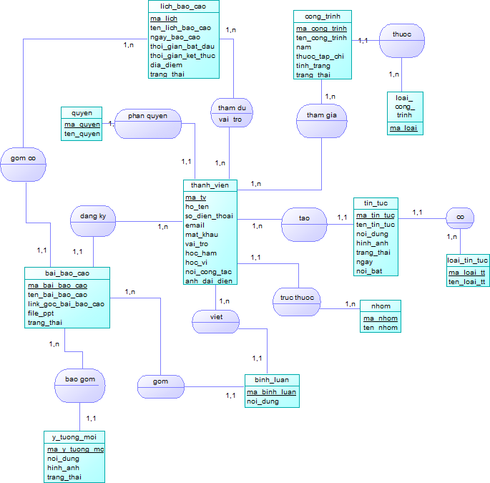
CHƯƠNG 03: HIỆN THỰC HÓA NGHIÊN CỨU
Mô hình dữ liệu mức quan niệm
Mô hình dữ liệu mức quan niệm
6

Slide 7
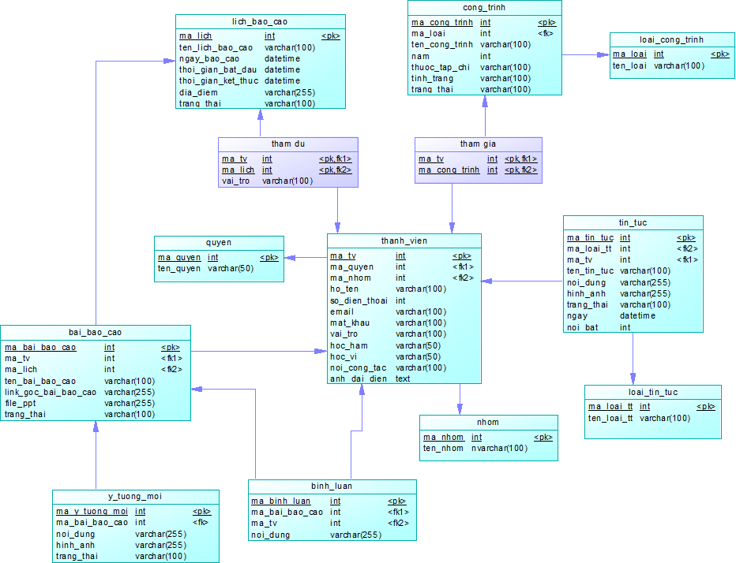
CHƯƠNG 03: HIỆN THỰC HÓA NGHIÊN CỨU
Mô hình dữ liệu mức vật lý
Mô hình dữ liệu mức vật lý
7

Slide 8
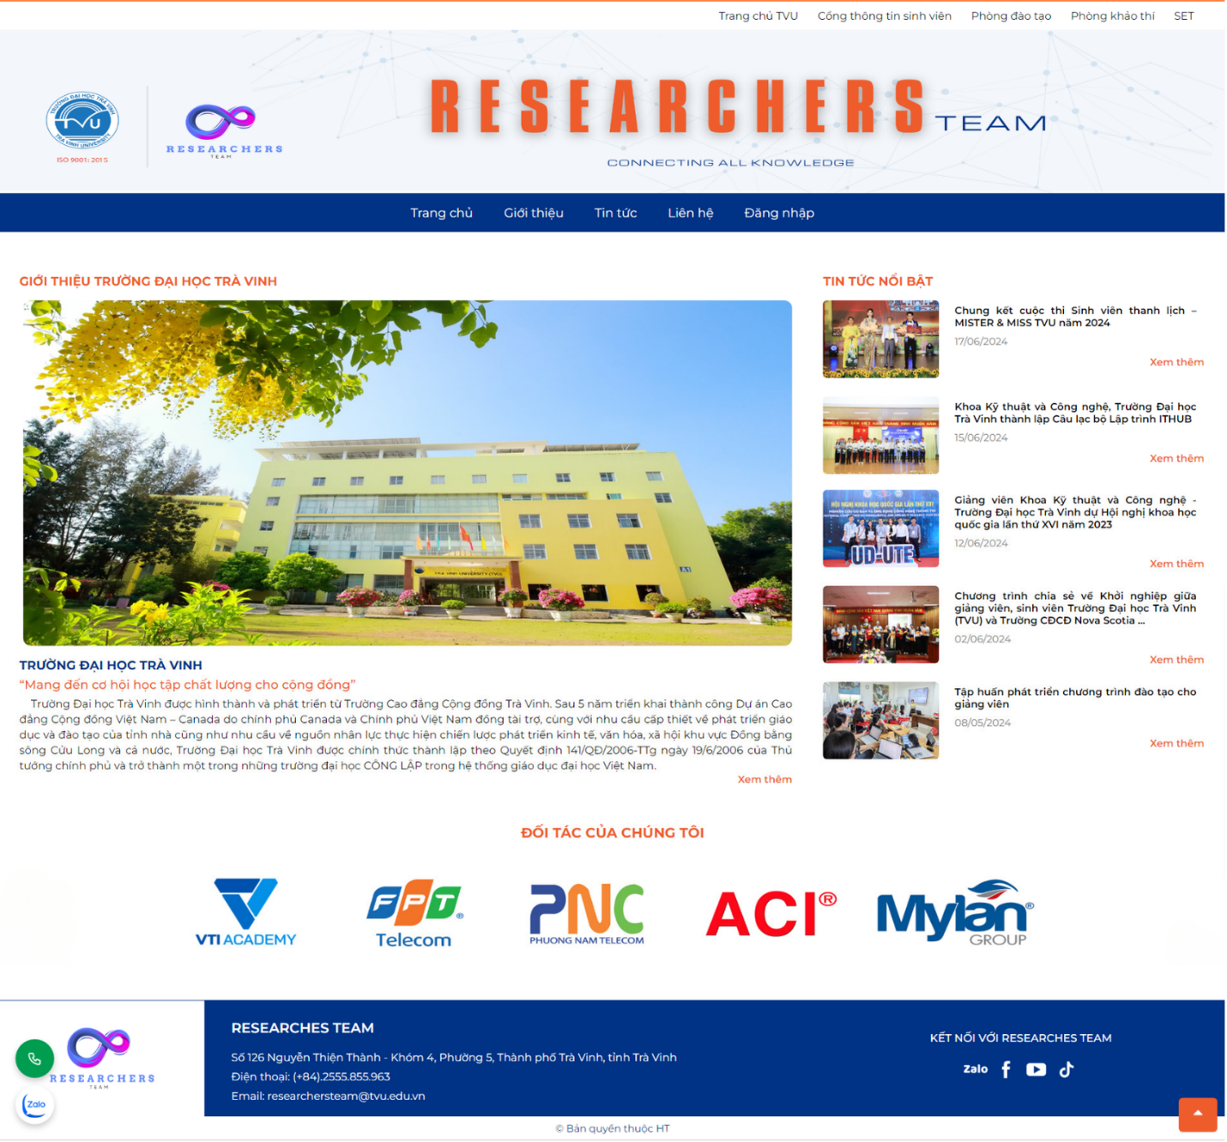
CHƯƠNG 04: KẾT QUẢ NGHIÊN CỨU
Giao diện trang chủ
8

Slide 9
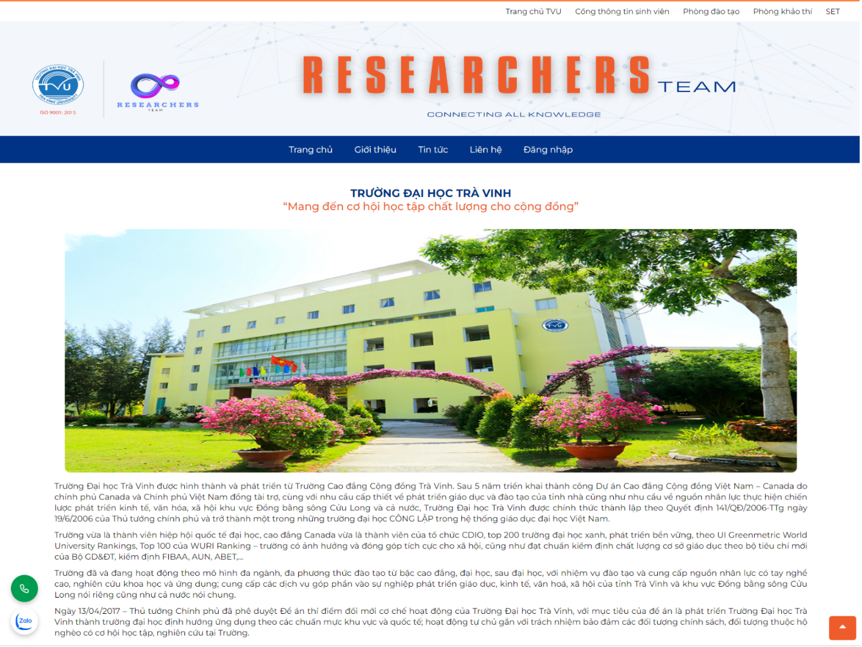
CHƯƠNG 04: KẾT QUẢ NGHIÊN CỨU
Giao diện trang giới thiệu
9

Slide 10
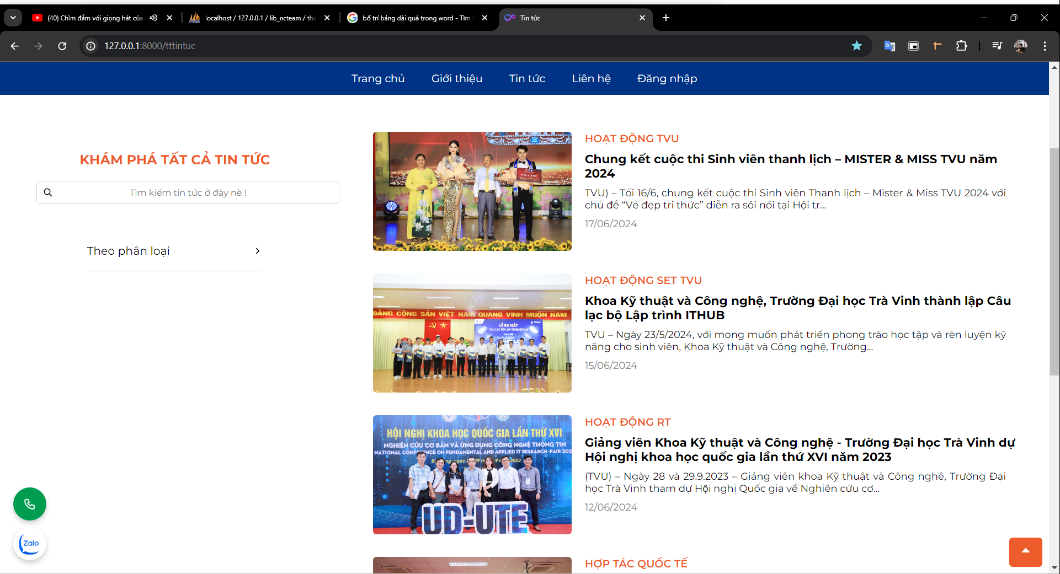
CHƯƠNG 04: KẾT QUẢ NGHIÊN CỨU
Giao diện trang tin tức
10

Slide 11
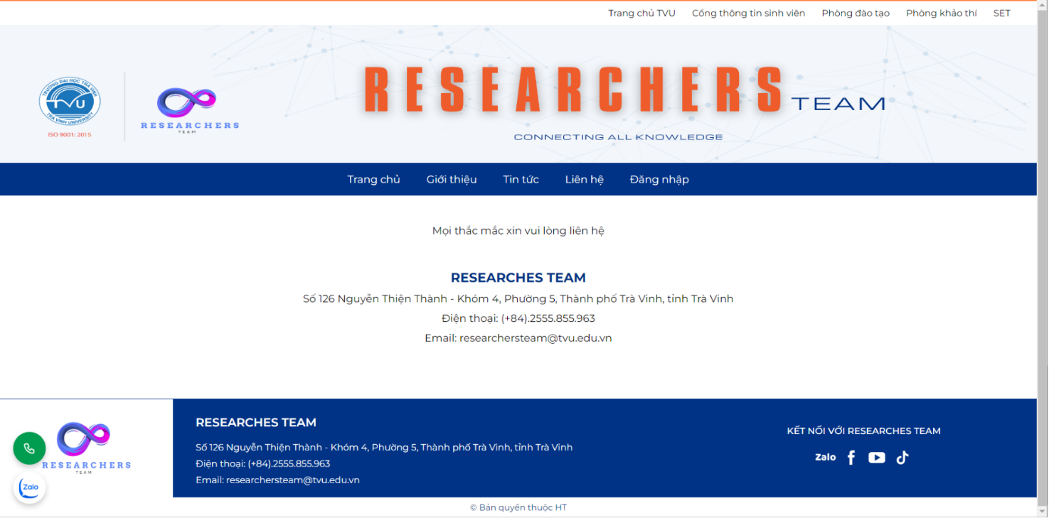
CHƯƠNG 04: KẾT QUẢ NGHIÊN CỨU
Giao diện trang liên hệ
11

Slide 12
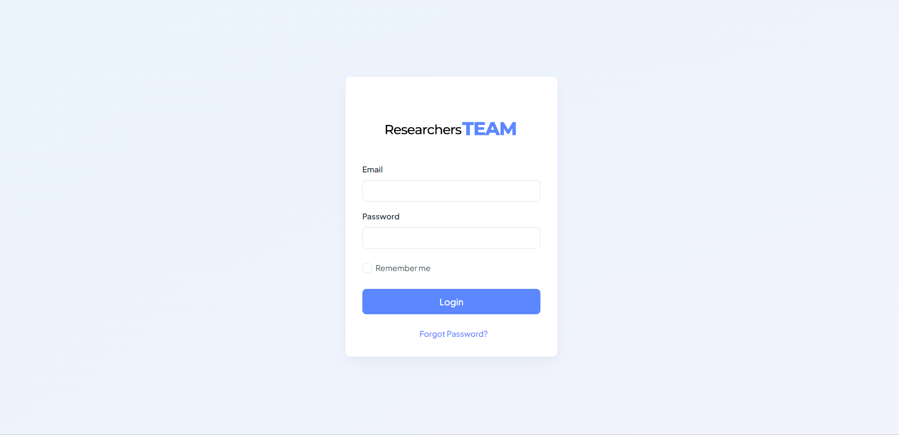
CHƯƠNG 04: KẾT QUẢ NGHIÊN CỨU
Giao diện trang đăng nhập
12

Slide 13
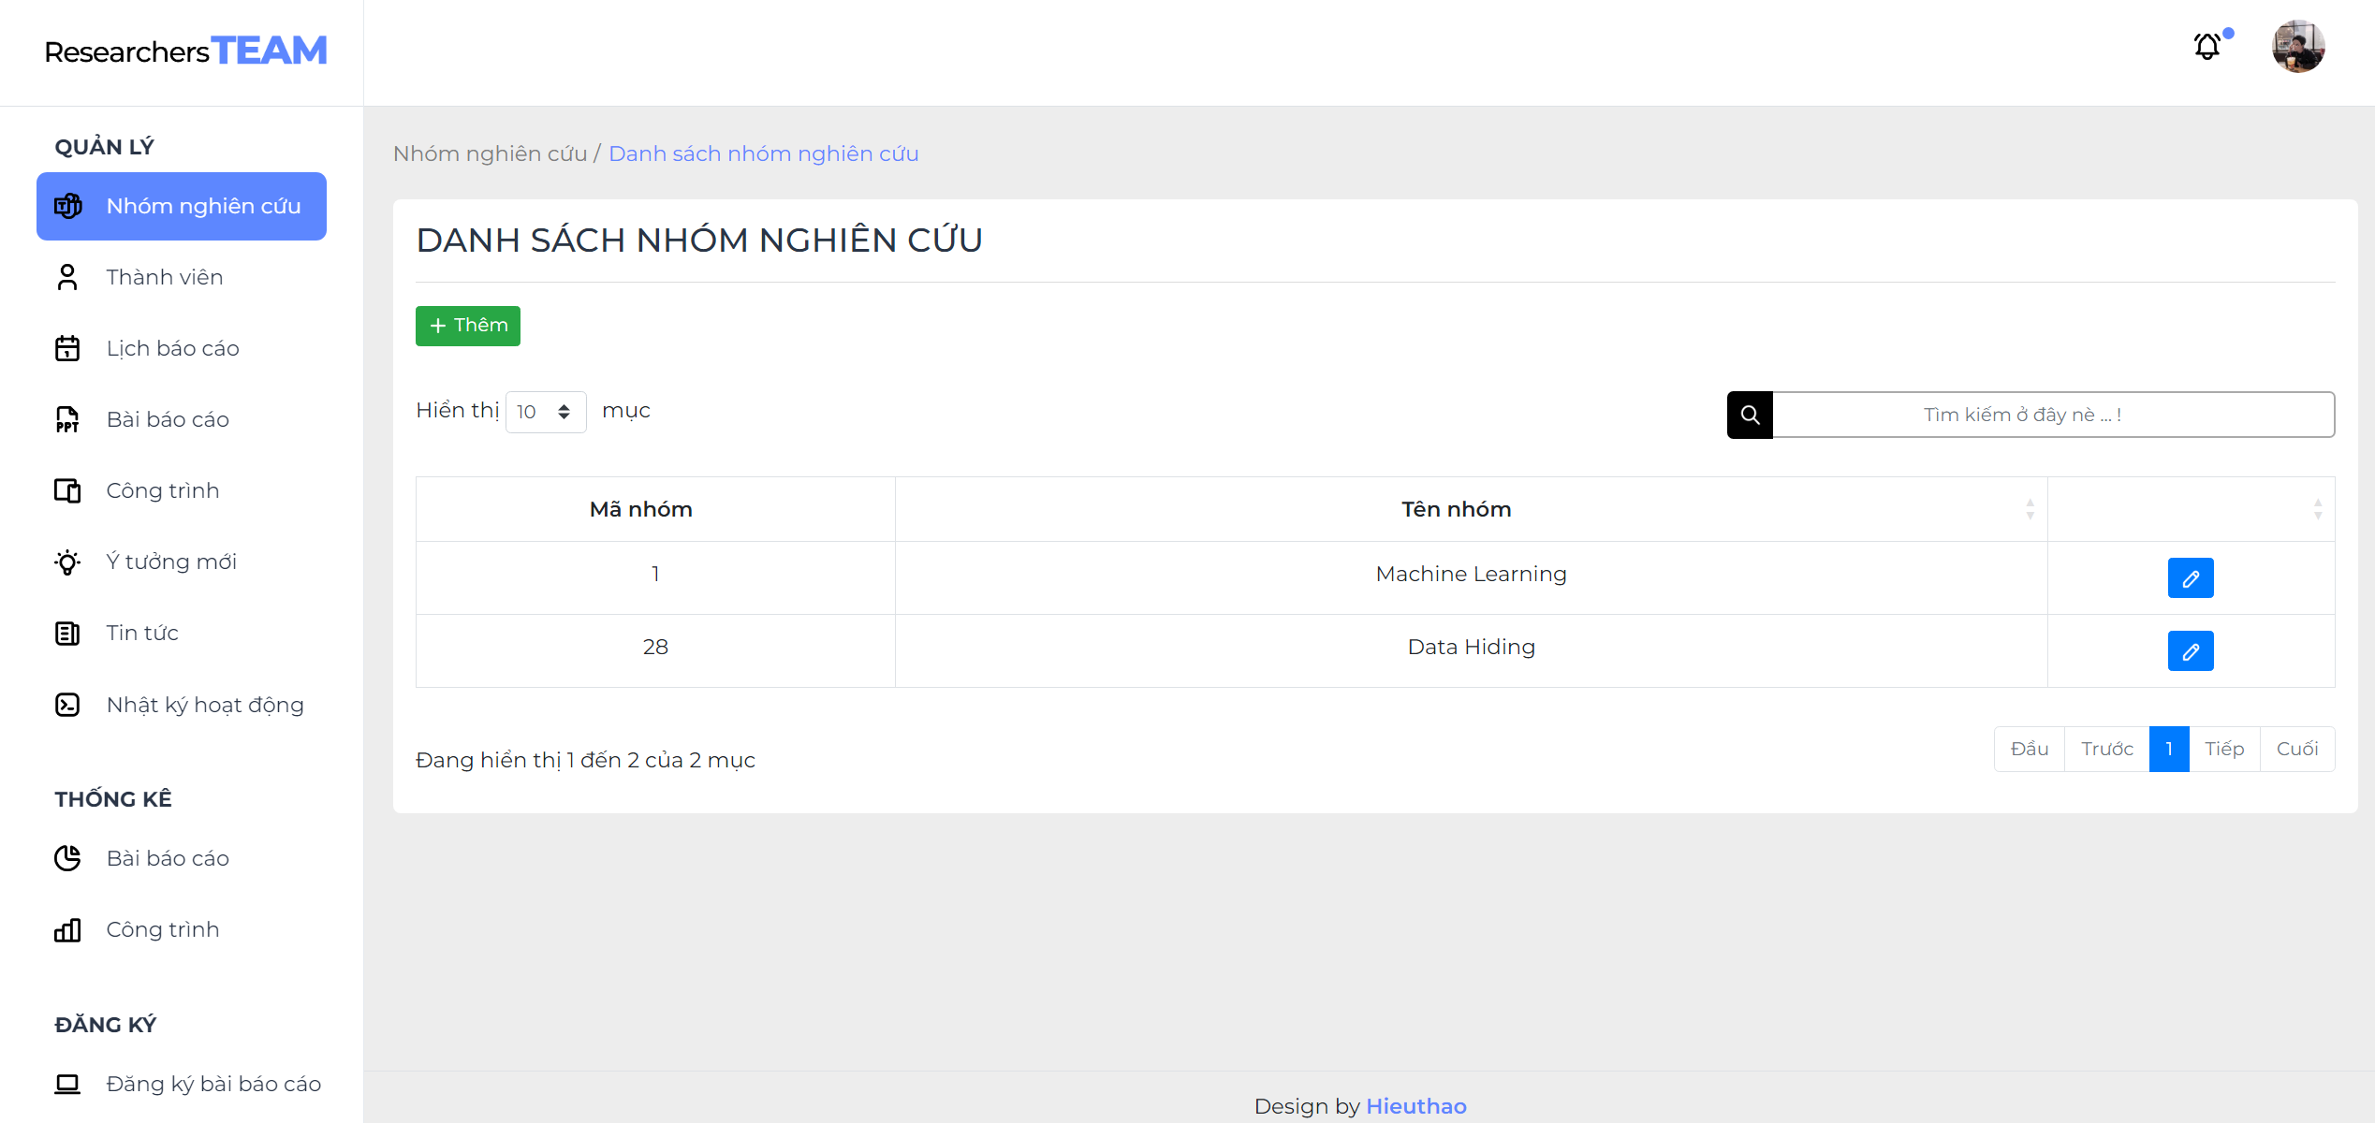
CHƯƠNG 04: KẾT QUẢ NGHIÊN CỨU
Giao diện quyền Quản trị viên
13

Slide 14
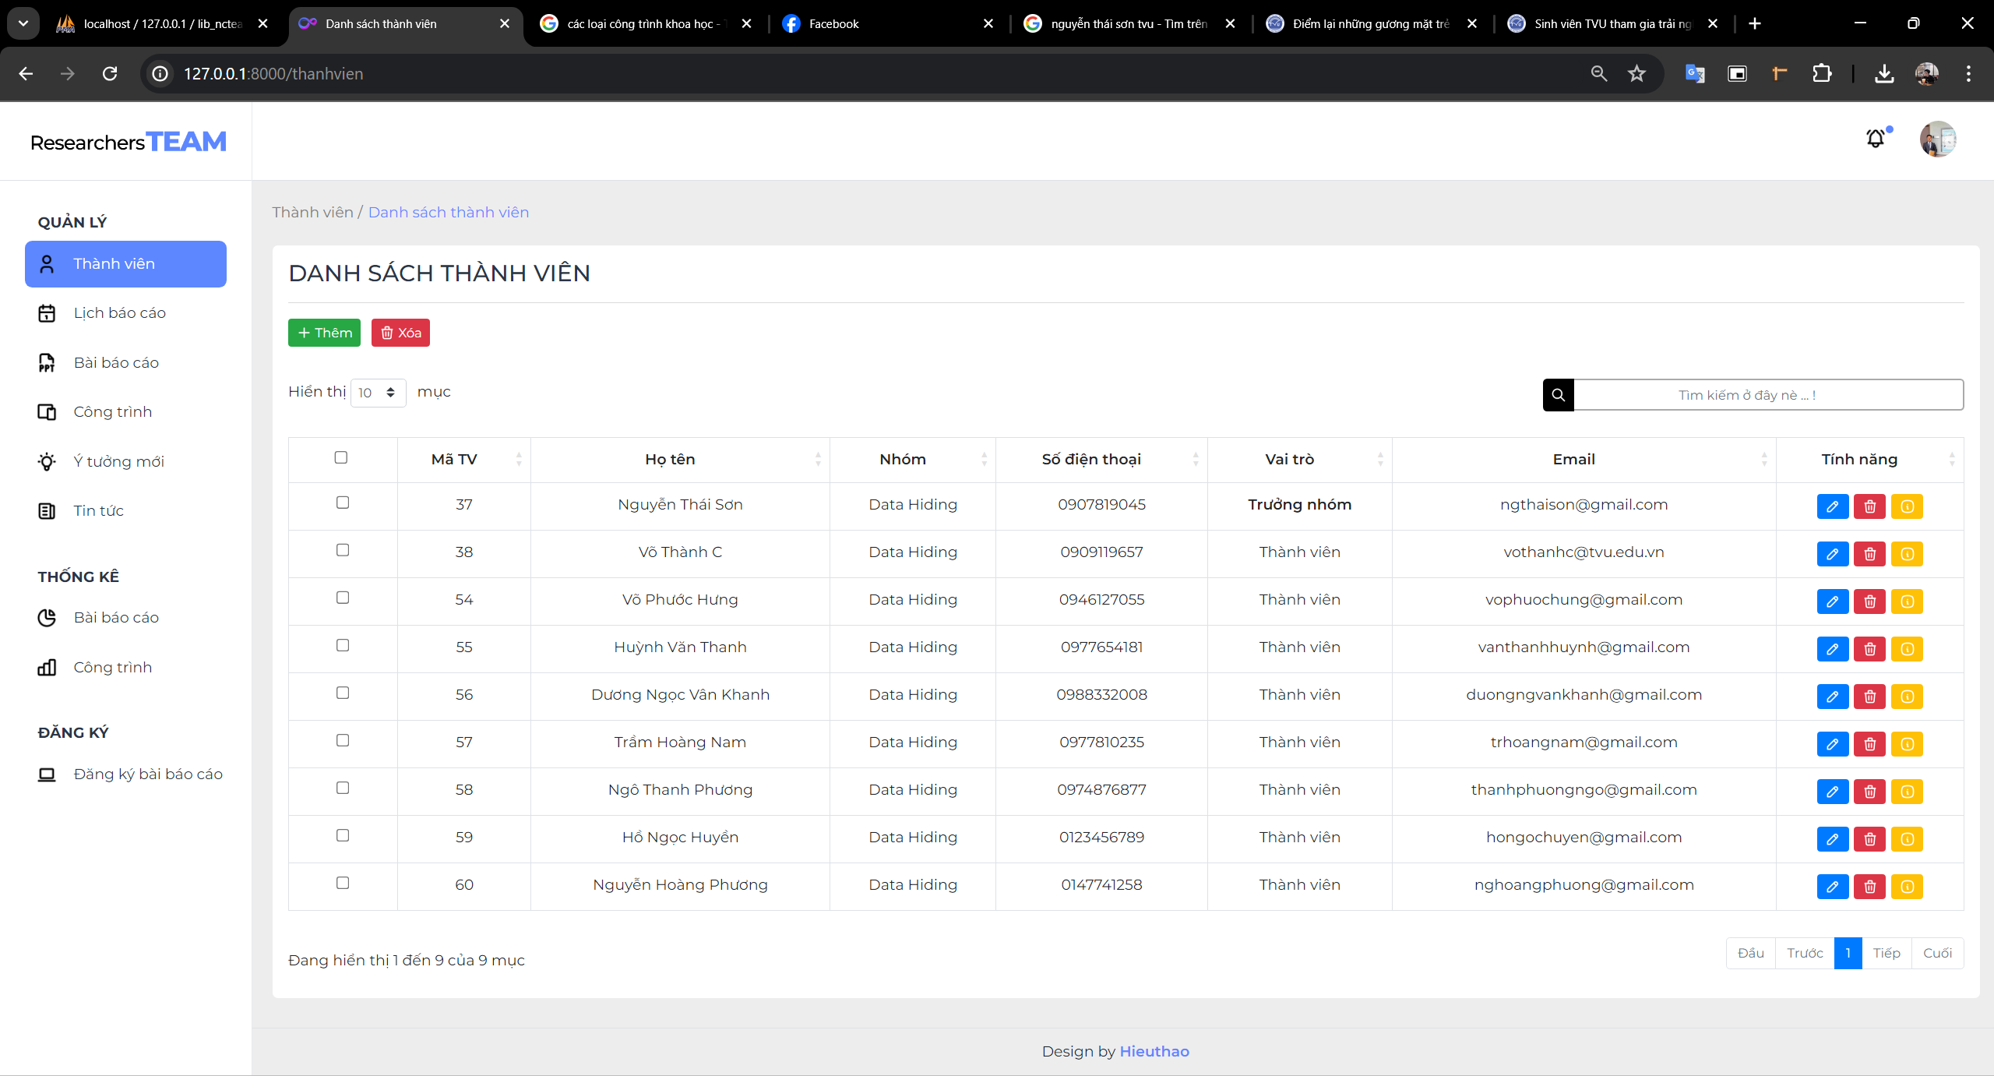
CHƯƠNG 04: KẾT QUẢ NGHIÊN CỨU
Giao diện quyền Trưởng nhóm
14

Slide 15
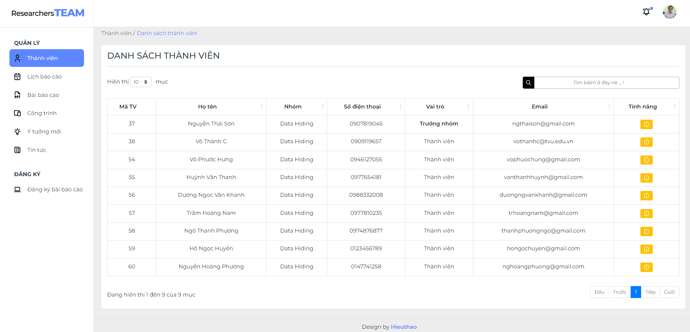
CHƯƠNG 04: KẾT QUẢ NGHIÊN CỨU
Giao diện quyền Thành viên
15

Slide 16
CHƯƠNG 05: KẾT LUẬN VÀ HƯỚNG PHÁT TRIỂN
KẾT LUẬN
Xây dựng thành công website quản lý hoạt động nhóm nghiên cứu.
Thực hiện được các chức năng đăng ký bài báo cáo, quản lý nhóm, thành viên, lịch báo cáo, bài báo cáo, các công trình, ý tưởng mới, tin tức.
Thống kê được số lượng bài báo cáo và tham gia công trình của các thành viên.
Giao diện trang quản lý và giao diện người dùng rõ ràng, bố cục hợp lý, đơn giản nhằm giúp người sử dụng dễ dàng thao tác và thực hiện các chức năng mà không cần mất quá nhiều thời gian để tìm hiểu.
16

Slide 17
CHƯƠNG 05: KẾT LUẬN VÀ HƯỚNG PHÁT TRIỂN
HƯỚNG PHÁT TRIỂN
Hỗ trợ tính năng chat trực tuyến trên trang web.
Hỗ trợ thêm tính năng chatbox tự động trả lời các câu hỏi thắc mắc của người dùng trên trang chủ.
17

Slide 18
CẢM ƠN THẦY CÔ
VÀ CÁC BẠN ĐÃ LẮNG NGHE!
18

